Slide 1
4주차 파일 및 디렉터리 관리
강사 : 최도현
전공 : 네트워크/보안

Slide 2

트렌드 분석
서버 OS 트렌드 현황
서버 운영체제 관련
키워드 : 서버 S/W, 파일시스템

Slide 3




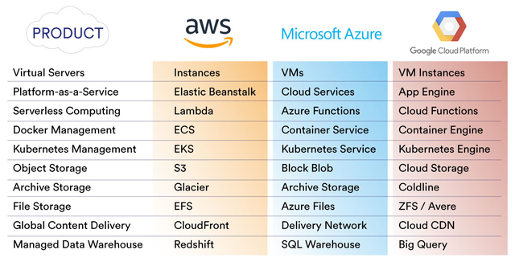
LINUX 서버 S/W – 관심 있는 기술?
서버 내 인기 기술은? 오픈소스/서비스
웹 서버와 파일 서버
APACHE2, NGNIX
SAMBA, NFS, FTP 등
데이터베이스 서버 – 오라클, mysql
RDBMS : MYSQL, PostgreSQL
NOSQL : MongoDB, Cassandra
캐싱 : Redis
클라우드 컴퓨팅 – 구글, AWS
Laas : 아마존 AWS, MS AZURE, 구글 CLOUD
Paas : Redhat, IBM CLOUD
Saas : 구글 workspace, ms 오피스 365 등
기타 : 컨테이너(docker, kubernates)
AWS 클라우드 인스턴스 예)
마켓플레이스 : 우분투 20.04 서버
EC2 – X86 세부 : 인스턴스
오픈 소스 진영
엔터프라이즈 서비스(유/무료)

Slide 4
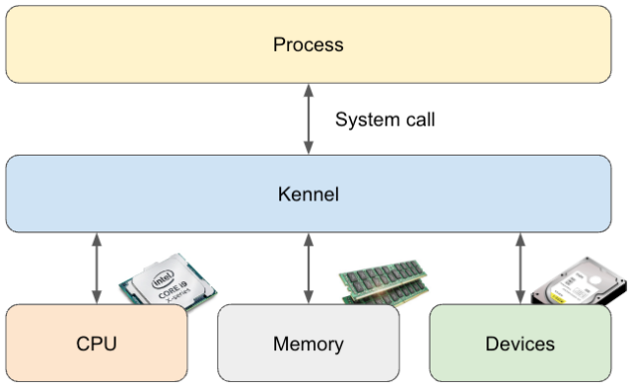
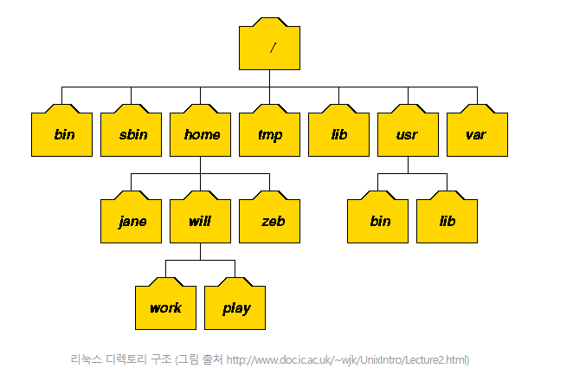
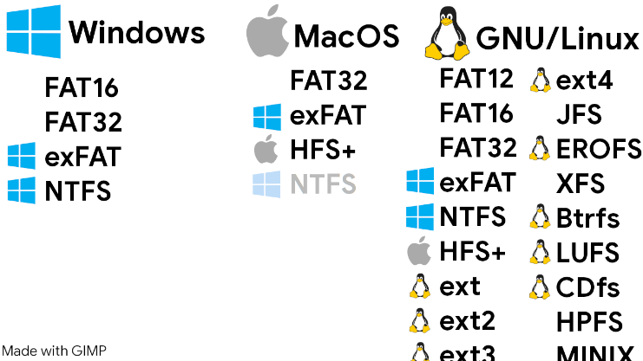
리눅스의 파일시스템?
리눅스 커널은 시스템의 주요 H/W 자원을 관리
프로세스, 메모리, 장치 드라이버, 파일시스템, 네트워킹, 보안 등
파일 시스템의 종류와 특징 요약
리눅스 : EXT4, 윈도우 : NTFS
리눅스는 장치까지 모두 파일로 관리
일반 파일, 디렉처리, 장치 파일 등
공통점/차이점 – 리눅/윈도
계층적 디렉터리 : 공통 트리 구조(최상위 / 루트)
파일 정보 저장 방식 : INODE, MFT(Master File Table)
권한부여 방식 : 사용자/그룹 접근, ACL
파일 확장자 : 메타데이터, 파일 확장자
파일 시스템의 발전 방향성
리눅스 : 유연성/확장성, 윈도우 : 편의성/호환성
자세한 내용은 이후 진도에서..

Slide 5

주요 실습
파일 및 디렉터리 관리
전체 폴더 및 파일 종류 살펴보기

Slide 6
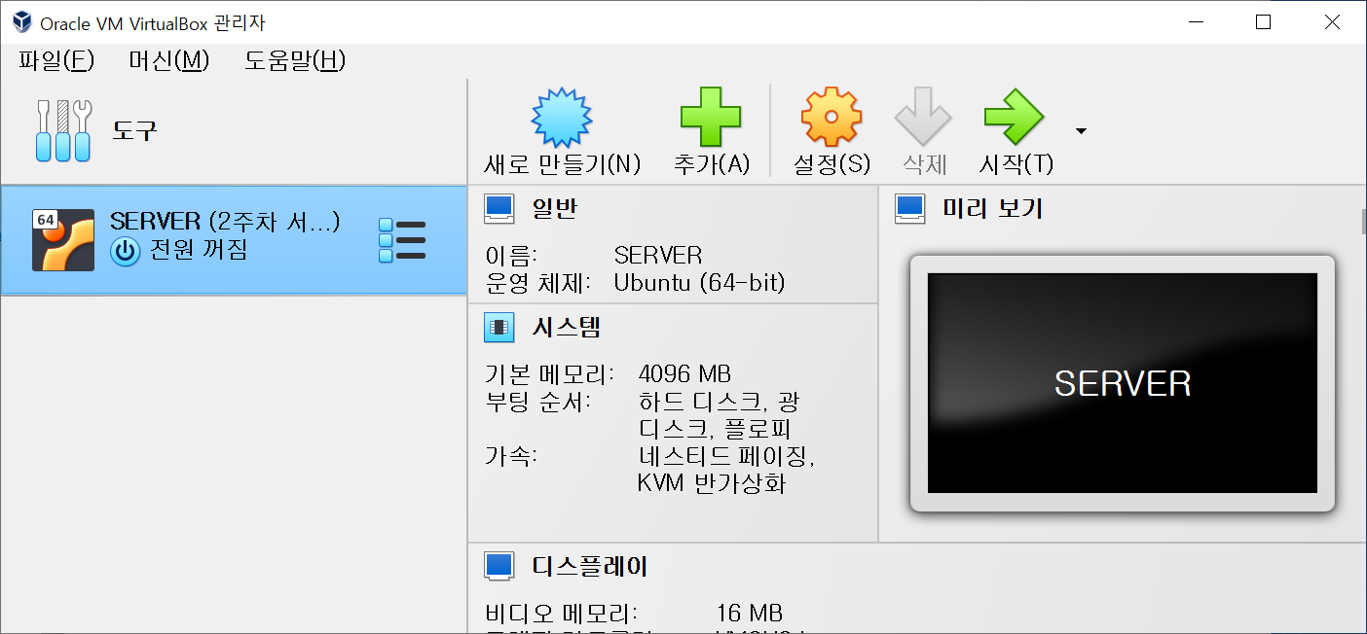
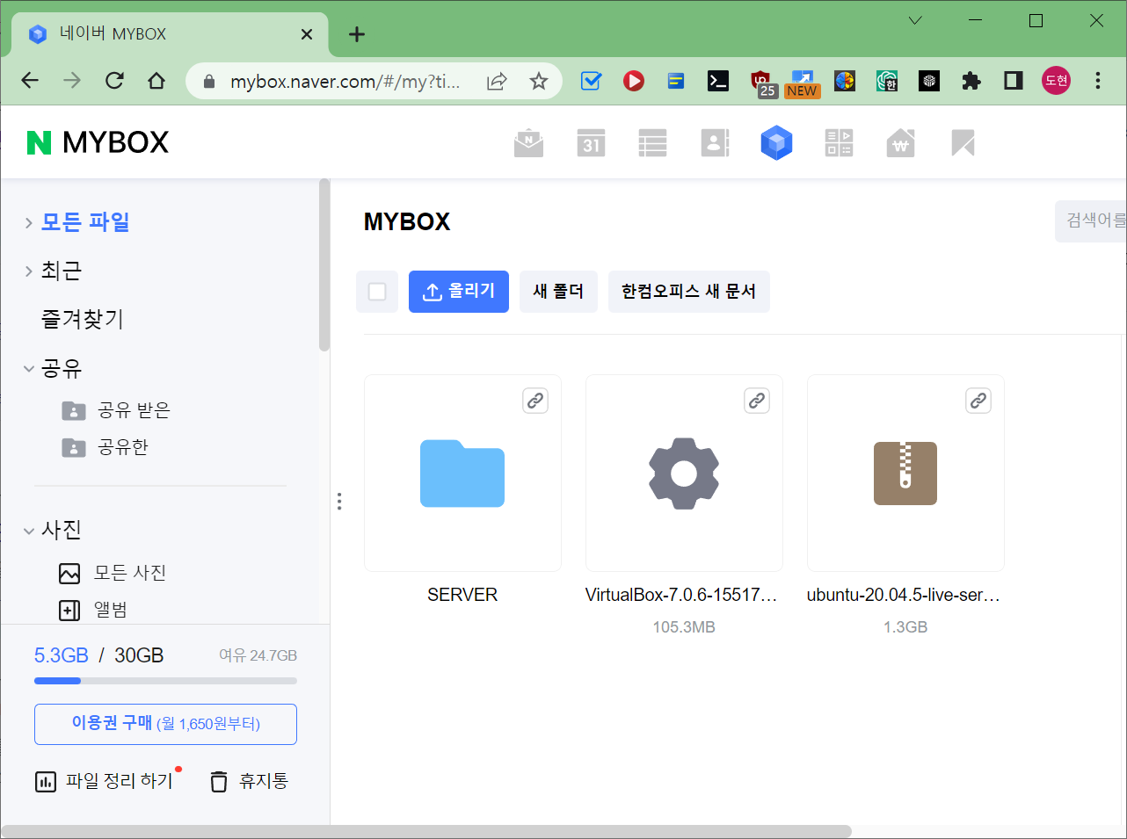
실습 전 준비 - VM
지난 주 VM 준비 확인
VIRTUAL BOX 확인
지난 주 S/W 다운로드 필요하신분?
USB 제공
설치/다운로드
네이버 박스 링크
VIRTUALBOX : http://naver.me/FniIUEBd
우분투 이미지 다운로드 : http://naver.me/5SaMkX7V
2주차 설치 완료된 전체(약 5기가)
http://naver.me/x8iWP7Qe
최상위 /로부터 트리 구조
부팅 : 사용자 홈 디렉터리 시작

Slide 7
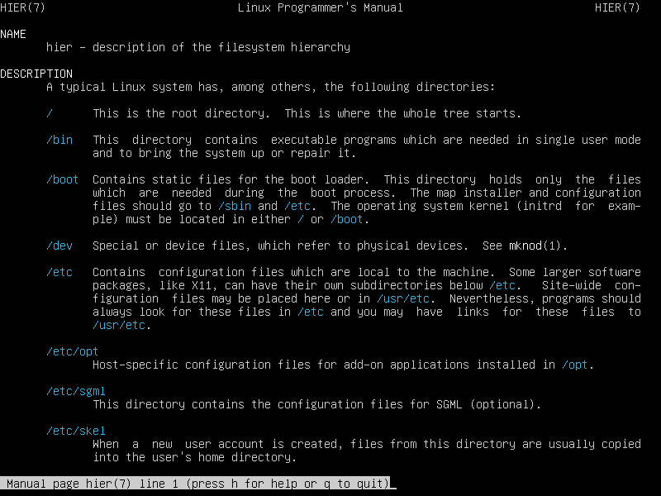
전체 폴더 및 파일 종류
리눅스 전체 디렉터리 구조와 의미
man hier
각 폴더의 역할(주요 알려진)
/ 최상위
/bin 주요 실행 프로그램
/boot 부트 로더
/dev 장치 파일
/etc 설정 파일
/home 홈 디렉터리
/lib 공유 라이브러리
/media 외부 저장소
/mnt 임시 파일시스템
/root 관리자 홈
최상위 /로부터 트리 구조
부팅 : 사용자 홈 디렉터리 시작

Slide 8
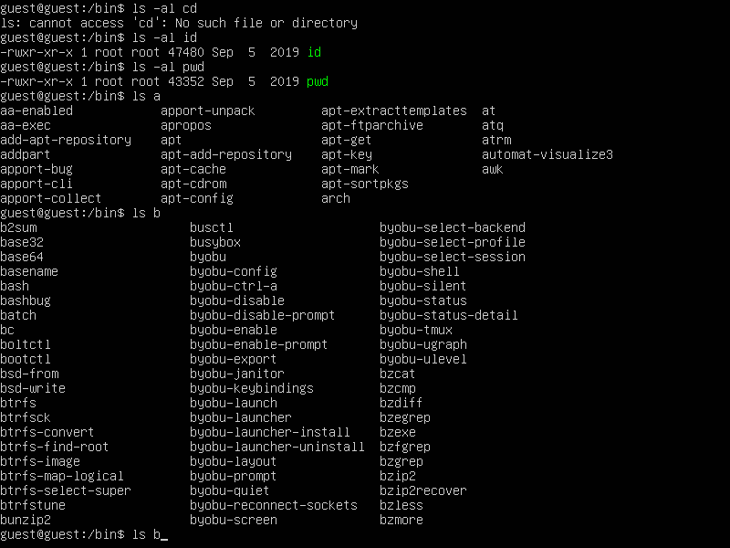
전체 폴더 및 파일 종류 - /bin
주요 실행 프로그램 = 명령어를 의미
지난주 살펴본 명령어 : id, who, ls, cd, pwd, cat 등
history (입력한 명령어 내역)
폴더 이동 후 파일 확인하기
cd /bin
ls –al (전부 나온다.)
ls a (tab : 탭키)
파일 확인할 때 자동완성 기능
입력된 문자 필터링(대/소문자 구분)
탭 키를 자주 활용하자.
커서 위 아래는 명령어 내역
공용 폴더 : 주요 실행 파일
S/W 설치 → 파일 분산 저장

Slide 9
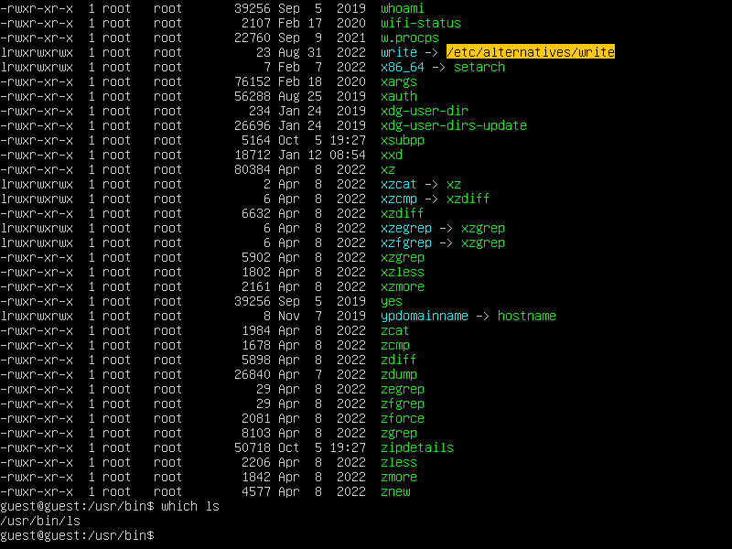
전체 폴더 및 파일 종류 - /bin
명령어의 위치와 차이점
ls -al
/bin 에 모든 명령어가 존재하지 않는다.
사용자/시스템 유형으로 구분
cd /usr/bin 또는
cd /sbin (시스템)
ls –al
명령어의 경로 확인
which 명령어
차이점?
실행 시 권한 수준이 다름.
/bin 이외 대부분 시스템 명령어
관리자 권한 수준을 필요

Slide 10
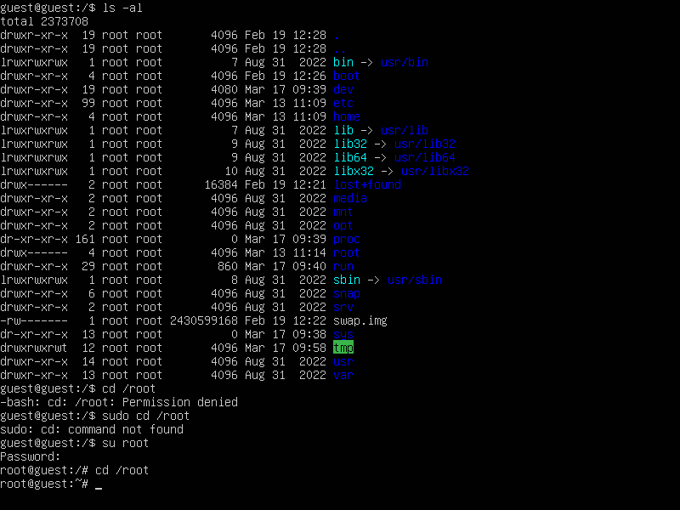
전체 폴더 및 파일 종류 - /root
ROOT 홈 디렉터리 확인
cd / (최상위 폴더 이동)
cd /root (접근 가능?)
지난 주 - 관리자 권한 전환
sudo cd /root
접근 문제?
su root (루트 사용자로 전환)
cd /root
ls –al
su guest (일반 사용자로 전환)
Sudo로 안된다?
임시 권한 전환 접근 x
관리자 전환 후 실행 가능

Slide 11
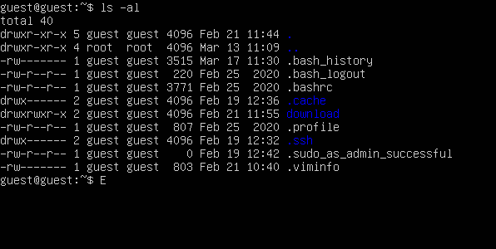
전체 폴더 및 파일 종류 - /home/아이디
홈 디렉터리의 파일들 확인하기
사용자 또는 ROOT의 홈 폴더로 이동
ls -al
cat 파일명
파일들을 열어보자. 폴더도 확인
cat .profile
cat .bash_history
cat .bash_logout
cat .bashrc
설정 파일 자체 → 도움말 x
직접 열어보는 수 밖에 없다.
참고 : . 이 붙은 파일은 숨김 파일
파일의 역할은? 사용자 설정
로그인
히스토리
로그 아웃
쉘 오픈

Slide 12
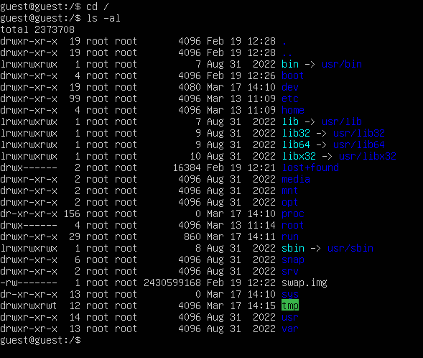
전체 폴더 및 파일 종류 - /home/아이디
디렉터리와 파일 구분, 둘 뿐인가?
ls –al
file 파일명 (파일의 정확한 타입 확인)
리눅스 파일의 종류 구분
ls로 나타내는 첫번째 필드를 살펴보자.
- : 일반 d : 디렉터리 l : 심볼릭
파일명 앞에 .이 붙으면 숨김
b : 블록 장치, c : 문자형
p : 파이프 s : 소켓
링크 파일이란?
파일 연결(윈도우의 단축 아이콘과 같음)
표기 및 색상으로 구분됨
결국 모두 파일이다.
디렉터리, 일반파일, 심벌릭 등

Slide 13
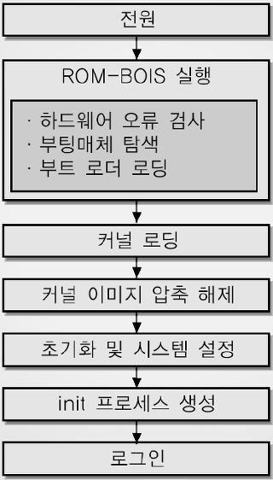
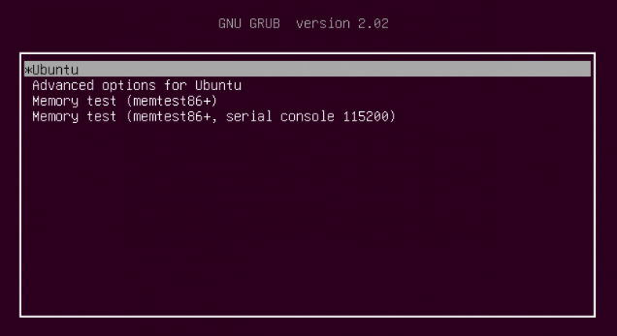
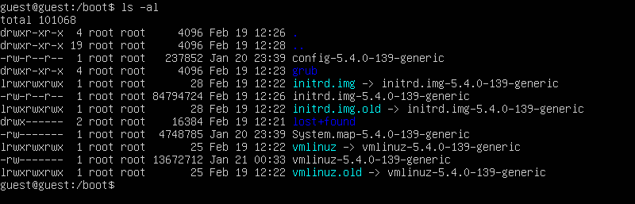
전체 폴더 및 파일 종류 - /boot
부팅 이미지/커널의 위치는?
cd /boot
ls –al
리눅스 부팅에 필요한 커널 위치
vmlinuz-버전-generic 파일 : 커널 이미지
Initrd.img 파일 : 부팅 초기화
부팅 s/w : GRUB (대표)
리눅스/윈도우 멀티 부팅 등
용량 확인(기본 : 바이트)
du –h /boot
GRUB 2
부팅 과정 그림 참고
MBR : 부팅 이후 0번 섹터~
GRUB을 통해 부팅 분리

Slide 14
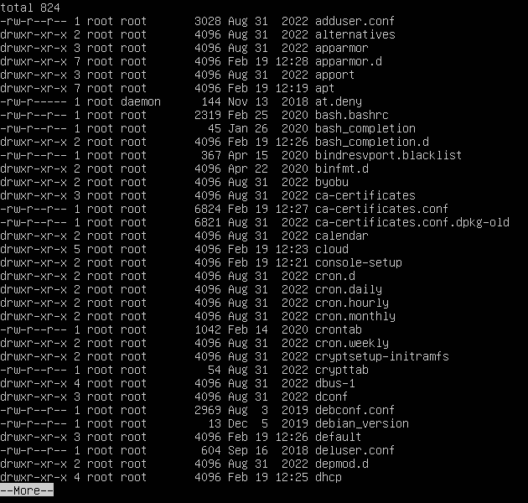
전체 폴더 및 파일 종류 - etc
주요 시스템 및 사용자 s/w의 설정 파일 위치
계정, 서비스, 네트워크, 기타 s/w 등
예) passwd 계정, shadow 비번, fstab 부팅 관련
예) init 프로세스, login.defs 로그인 설정(전역)
부팅을 위한 설정 파일 목록(많다?)
ls –l | more (목록 + more)
cat –n login.defs | more
참고 : | 버티컬 바 키
명령어를 연결할 때 사용
앞 결과 → 뒤로 넘김
다양한 설정 파일들 확인
모든 설정이 있는것은 아니다.
일부 S/W는 각자 저장

Slide 15
주요 실습
파일 및 디렉터리 관리
디렉터리 및 파일 관리

Slide 16
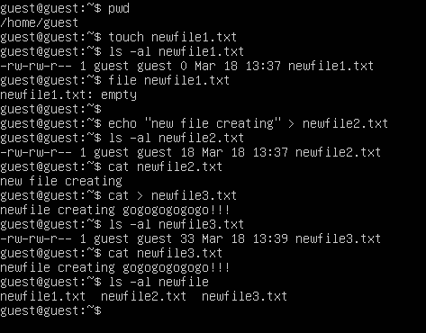
디렉터리 및 파일 관리
(앞서)파일 목록 및 열어보기
cd 와 ls, cat 명령어 등
새로운 파일 만들기(3가지 방법)
touch newfile1.txt
0 바이트 빈 파일 생성
echo “new file creating” > newfile2.txt
텍스트 및 문자 출력(변수도 가능)
> 는 리다이렉션이라고 한다.
> 1개는 새로 생성, >> 2개면 이어쓰기
cat > newfile3.txt
echo와 같은 리다이렉션 적용 가능
참고 : 홈 폴더이외 위치에서 파일 생성
다른 폴더로 이동 후 파일 생성해보자.
echo는 원래 텍스트/문자열 출력용 명령어다.
기본 : 일반 파일 생성
명령어 결과를 파일로 저장
예) ls –al | cat > file.txt

Slide 17
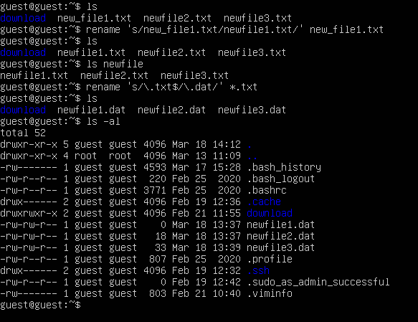
디렉터리 및 파일 관리
파일 이름 변경하기(2가지 방법)
mv newfile1.txt new_file1.txt
rename (명령어가 없다. 설치 필요)
sudo apt get update (최신 패키지 업데이트)
sudo apt-get install rename (S/W 설치)
잠시 대기하면 자동 완료됨
rename ‘s/old/new/’ 파일명
대량 파일 확장자 이름 일괄변경
rename ‘s/\.txt$/\.dat/’ *.txt
sed 치환 : S/는 변경을 의미, 끝 /, \은 단어의 시작
텍스트 에디터용 문자열 치환 기능 제공
rename 명령어 설치 및 실행
첫 s/w 설치다.
변경 후 다시 .txt로 복구해보자.
2, 3번째 방법이 일반적
기본 : 일반 파일 생성
file 명령어로 확인

Slide 18
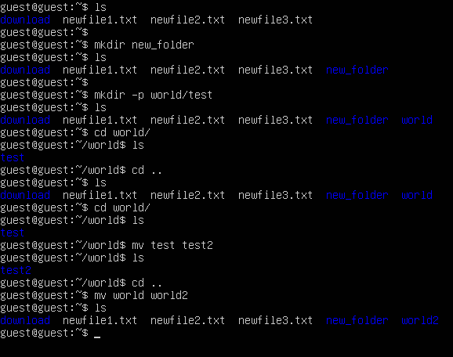
디렉터리 및 파일 관리
새로운 디렉터리 만들기
mkdir new_folder
ls
mkdir –p world/test (하위 폴더 포함)
cd world
ls
디렉터리의 이름 변경하기
cd .. (상위 폴더로 이동)
../ 을 추가하여 한단계 이상 상위 폴더 이동
mv world world2
ls
기존 파일 변경 명령어와 동일
mv 명령어를 활용한다.

Slide 19
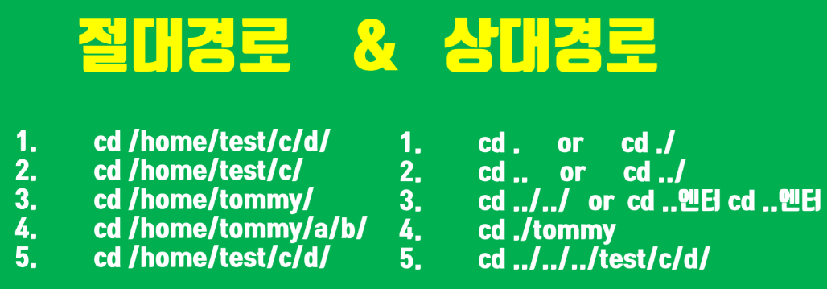
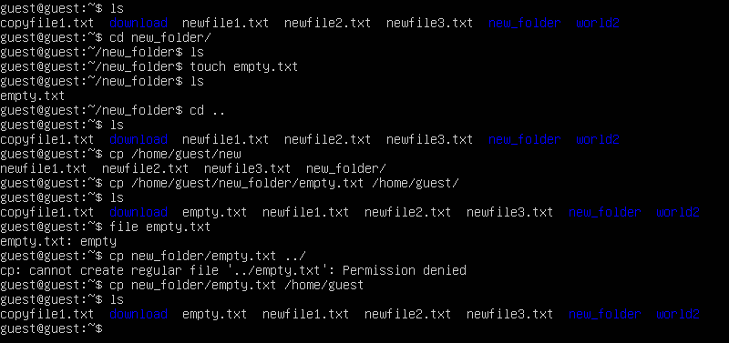
디렉터리 및 파일 관리
파일 복사하기(단일 파일)
cp newfile1.txt copyfile1.txt (기본 복사)
ls
홈 디렉터리 new_folder 에 empty.txt 만들기
홈 디렉터리로 이동
cp /home/guest/new_folder/empty.txt /home/guest (절대 경로)
ls
cp new_folder/empty.txt /home/guest/empty2.txt (상대 경로)
ls
복사된 디렉터리 및 파일 확인
이름이 지정되지 않으면 덮어씌움
default 경로는 현재 경로다.

Slide 20
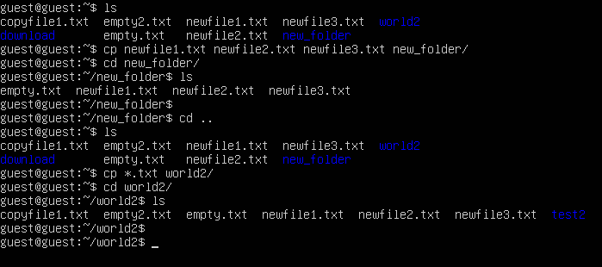
디렉터리 및 파일 관리
파일 복사하기(다수 파일)
홈 디렉터리 이동
ls
cp newfile1.txt newfile2.txt newfile3.txt new_folder/
new_folder의 복사된 파일 확인
파일 복사하기(.확장자)
홈 디렉터리 이동
ls
cp *.txt world2/
world2의 복사된 파일 확인
이름이 지정되지 않으면 덮어씌움
절대/상대경로 복사 가능
확장자 없이 * 은 모든 파일 복사

Slide 21
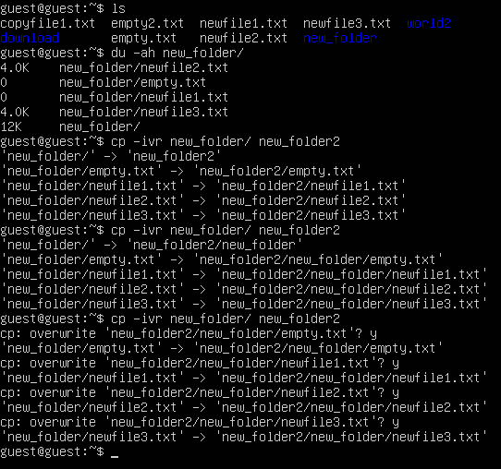
디렉터리 및 파일 관리
파일 복사하기(디렉터리, 추가 옵션)
홈 디렉터리 이동
du –ah new_folder (폴더 내 파일 및 용량 확인)
cp –r new_folder/ new_folder2
du –ah new_folder2
파일 복사하기(디렉터리, 안전하게)
홈 디렉터리 이동
cp –ivr new_folder/ new_folder2
du –ah new_folder2
cp –ivr new_folder/ new_folder2
du -ah new_folder2
–r 하위 폴더 포함 복사
-v 복사 상세 정보 출력
-i 덮어쓸지 물어봄
이름이 지정되지 않으면 덮어씌움
절대/상대경로 복사 가능
확장자 없이 * 은 모든 파일 복사

Slide 22
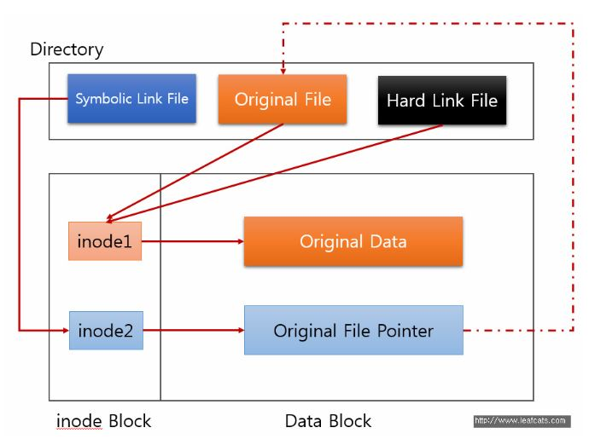
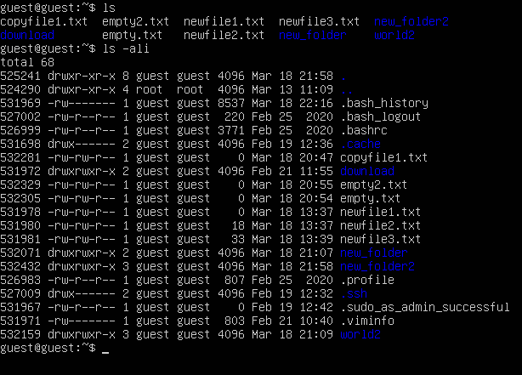
디렉터리 및 파일 관리
하드/심볼릭 링크 파일?
cp로 복사하면 파일은 항상 용량 2배가 된다.
특정 파일의 단축 링크를 활용하면 효율적이다.
리눅스의 모든 파일/디렉터리에는 Inode 정보가 있다.
파일에 대한 메타 정보
고유 식별 및 파일 주소, 링크 및 시간 정보 등
링크파일의 Inode 식별 번호 확인하기
cd /
ls –ail (파일/디렉터리 i 옵션)
링크에 따라 하드/심볼릭 링크로 구분
stat newfile1.txt (링크 상세 정보)
링크의 종류에 따라
하드/심볼릭으로 구분
/ 확인

Slide 23
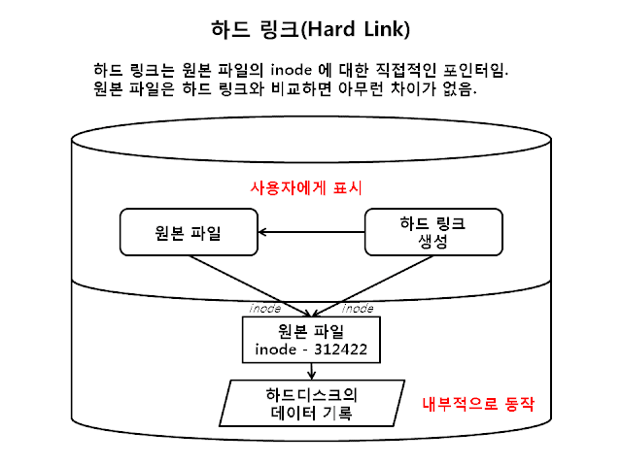
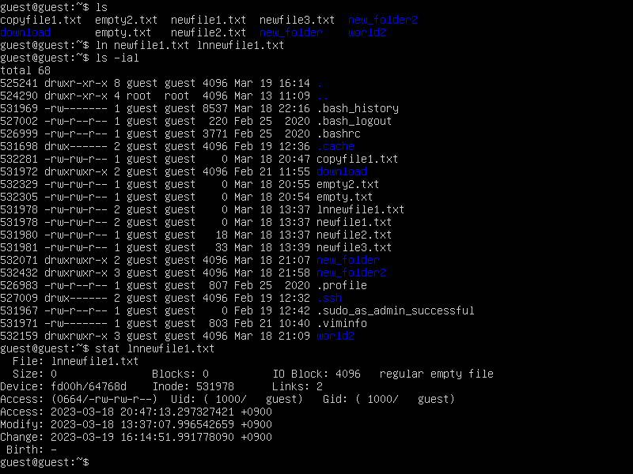
디렉터리 및 파일 관리
하드 링크 파일 생성하기
홈 디렉터리로 이동
ln newfile1.txt lnnewfile1.txt (ln 원본 파일/링크파일)
ls -ial
ls 명령 결과 확인 – 일반 파일로 표시됨(링크 x)
원본 고유 번호와 동일하게 복사되어 추가됨
stat 명령 결과 확인
stat lnnewfile1.txt
기본 4k byte 블록
같은 링크가 추가되어 2개이다.
참고
디렉터리 x, 파일 전용
원본을 지워도 접근 가능(즉, 원본 데이터 존재)
stat 명령어로 추가 정보
하드 링크 : inode 복사

Slide 24
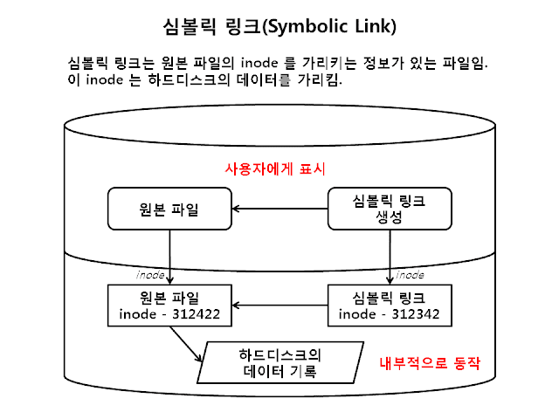
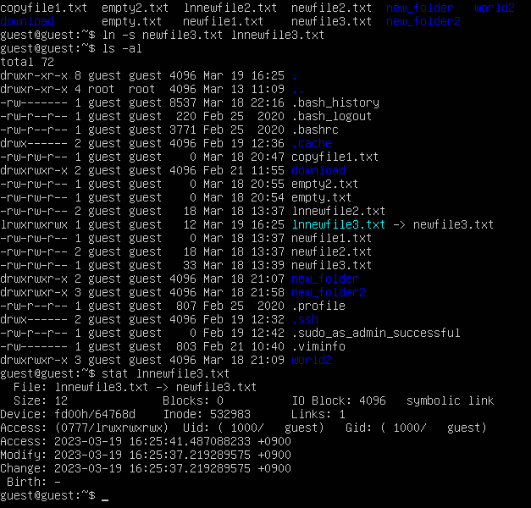
디렉터리 및 파일 관리
심볼릭 링크 파일 생성하기
ln –s newfile3.txt lnnewfile3.txt
ls -ial
ls 명령 결과 확인 – 링크 파일로 표시됨
원본 고유 번호와 다른 inode 번호 사용
stat 명령 결과 확인
stat lnnewfile3.txt
기본 4k byte 블록 같음, 심볼릭 링크로 표현
다른 링크가 추가되어 1개이다.
참고
디렉터리와 파일 모두 지원
원본을 지우면 접근 x
쉘에서 화면 표시 확인
심볼릭 링크 : inode 다름
원본을 경유하여 접근됨

Slide 25
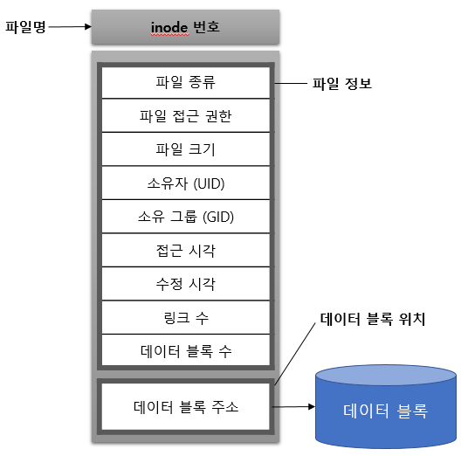
디렉터리 및 파일 관리
리눅스의 파일/디렉터리 접근은?
파일명 → 즉, Inode 번호이다.
심볼릭과 하드링크 비교
심볼릭 : 파일시스템, 디렉터리 링큰
하드 : 저장 공간 효율성 - 실제 1개 데이터 용량
성능
하드 > 심볼릭
데이터 안전성
하드 > 심볼릭

Slide 26
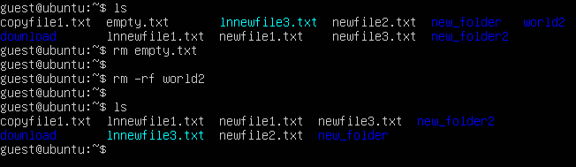
디렉터리 및 파일 관리
디렉터리 및 파일 삭제하기
rm 파일명.xxx, rm 파일1 파일2 파일3 (단일, 다수 가능)
rm *, rm /home/guest/* (디렉터리 내 모든 파일)
rm *.txt (확장자 지정)
rm 디렉터리 (빈 디렉터리는 가능)
rm –rf 디렉터리 (하위 디렉터리 포함)
파일/디렉터리들을 정리(삭제)하자.
파일과 디렉터리
1개씩 정도 지워보자.

Slide 27
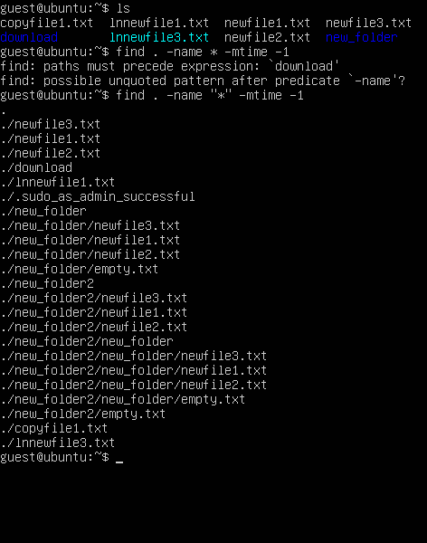
디렉터리 및 파일 관리
디렉터리 및 파일 검색하기(기본)
기존 cd 명령어의 한계 : 모든 폴더를 살펴보기가…어렵다.
find . –name “ls” (현재 폴더 하위 포함 ls 검색)
sudo find / -name “ls” (시스템 전체에서 ls 검색, 권한 필요)
find /home/guest/*.txt –type f (홈의 모든 txt, 파일)
sudo / -name “linux*” –type d (linux 이름으로 시작하는, 폴더)
sudo / -name “*linux*” –type f (linux 이름을 포함하는, 파일)
타임스탬프를 활용한 검색방법(- 이전, 오늘, + 이전~오늘)
find / -name “*” -mtime -1 -type f 또는 d (1일 이내 변경된 파일)
예) mmin -10 (0~9분전),
find / -name “*.txt” –ctime 1 –type f (정확히 1일 전 생성된 파일)
find /home/guest -name “*” –atime +1 –type f (접근 파일)
참고 : a 접근은 단순 파일 오픈인 경우
파일 세부 정보?
a : 단순 접근 read
m : 변경
c : 생성

Slide 28
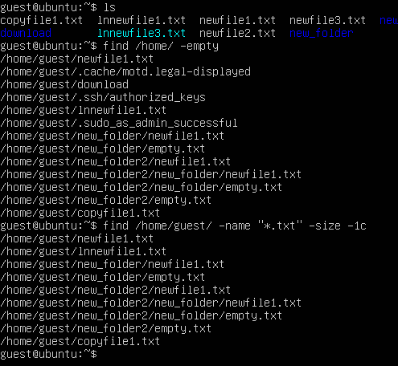
디렉터리 및 파일 관리
파일만 있고 내용은 없음
find /home/guest –empty ( 크기 0, 빈 파일 검색)
특정 파일을 찾아서 삭제
find /home/guest –name “*.dat” –delete (.dat 파일 찾아서 삭제)
용량에 따라 다르게 검색(-, + , c는 바이트, k는 kb)
find /home/guest –name “*.txt” –size -1024c (1024바이트 미만)
추가 검색해보자.

Slide 29
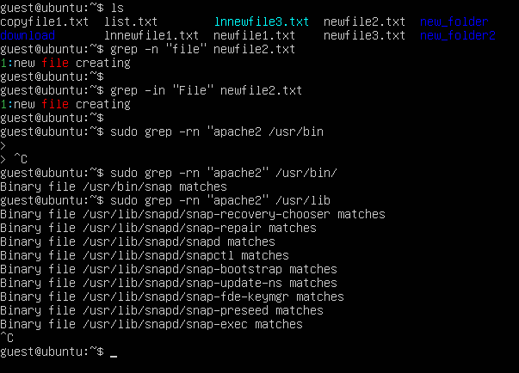
디렉터리 및 파일 관리
파일 내 특정 내용을 검색하기
grep –n “file” newfile2.txt (파일에서 문자열 검색, 라인 번호)
grep –n “file” * (현재 디렉터리 모든 디렉터리/파일)
grep –in “File” newfile2.txt (대 소문자 구분없이)
sudo grep –rn “apache2” /usr (하위 폴더, /usr 대상 검색)
grep –m 10 –rn “test” /bin > list.txt (10라인 제한 list.txt로 저장)
파일 내용을 포함한다.
너무 많은 경우 ctrl + c 정지

Slide 30
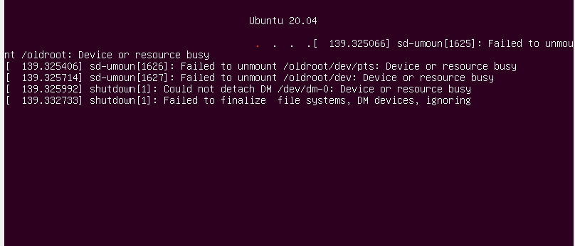
서버 정상 종료하기
리눅스를 정상 종료한다.
sudo shutdown –h now (바로 종료)
sudo shutdown –h +3 메시지 (분 후에 종료)
종료 후 과정?
내부 → 커널 프로세스 확인
연동된(mount) 자원 해제
저장 데이터 확인 및 스냅샷
개인적으로 잘 저장하자.

Slide 31

4주차 요약 정리
리눅스 전체 폴더 구조
내부 폴더 파일 및 역할
파일 및 디렉터리 관리
파일 및 디렉터리 생성과 변경
파일의 종류과 구분법
하드/심볼릭 링크
다양한 검색 방법
백업/확인. VM 이미지 확인

Slide 32

간략 문제 풀기
현재 사용자 홈디렉터리의 폴더 목록을 list.txt로 리다이렉션 하시오.
2. /를 대상으로 하루(1일)이내 변경된 모든 파일 검색하기.
3. 파일을 삭제하는 명령어 2가지 방법은 무엇인가?
4. 하드 링크와 심볼릭 링크의 차이점을 설명하라.
5. /root의 alias 이름을 포함하는 파일명과 행번호를 출력하시오.

Slide 33

Q & A
무엇이든 물어보세요!
다음주 꼭 VM 이미지 챙겨오기 : USB
노트북 사용자는 상관없습니다.

